Slide 1
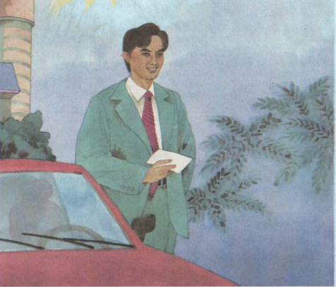



Slide 2
浏览课文：
试着用自己的话说说课文讲了一个什么故事。

Slide 3
“人与人之间还有比金钱更重要的东西，你给我留下了诚实和信任，这比金钱更重要。”

Slide 4
我环顾四周，看不见一个人，便在路灯下写了一张字条，压在小红车的雨刷下。字条上，我写明自己的姓名、电话，希望车主与我联系。

Slide 5
我环顾四周，看不见一个人，便在路灯下写了一张字条，压在小红车的雨刷下。字条上，我写明自己的姓名、电话，希望车主与我联系。

Slide 6
“噢！是你，很对不起，我不小心把你汽车的反光镜碰坏了。”
“没有关系，已经换上了。我打电话是向你表示感谢的。”
“不，是我要向你表示歉意。请你把购货单据寄来，好让我把钱寄给你。”
“不用了。你在无人知晓的情况下主动给我留下字条，这使我很感动。”
“这是应该的，这笔费用应由我来支付。”
“不，人与人之间还有比金钱更重要的东西，你给我留下了诚实和信任，这比金钱更重要。我再一次谢谢你！”

Slide 7
思考：
你们认为这件事责任到底在谁？从文中找出依据。

Slide 8
诚信是最容易做到的事，也是最珍贵的东西。
千教万教教人求真，千学万学学做真人。 ——陶行知

Slide 9
宽恕
我拾起一枚表面很光滑的石头，然后把它扔了出去。也许因为那块石头太光滑了，当我把它扔出去的时候，不小心，它从我手中滑落，结果砸到老夫人家后廊上的一个小窗户。我们听到玻璃破碎的声音，就像兔子一样从老夫人的后院里飞快地逃走了。那天晚上，我一想到老夫人家后廊上被打碎的玻璃就很害怕，我担心会被她抓住。很多天过去了，一点动静都没有。这时候，我确信已经没有事了，但我的良心却开始为她的损失感到一种深深的犯罪感。我每天给她送报纸的时候，她仍然微笑着和我打招呼，但是我看见她却觉得很不自在。我决定把我送报纸赚的钱攒下来，给她修理窗户。三个星期后，我已经攒下７美元，我计算过，这些钱已经足够修理窗户了。我把钱和一张便条一起放在信封里。我在便条上向她解释了事情的来龙去脉，并且说我很抱歉打破她的窗户，希望这７美元能抵补她修理窗户的开销。我一直等到天黑才鬼鬼祟祟来到老夫人家里，把信封投到她家门内的信箱里。我的灵魂感到一种赎罪后的解脱，我重新觉得自己能够正视老夫人的眼睛了。第二天，我去给老夫人送报纸，我又能坦然面对老夫人给予我的亲切温和的微笑，并且也能回她一个微笑了。她为报纸的事谢过我之后说：“我有点东西给你。”原来是一袋饼干。我谢过她，然后就一边吃着饼干，一边继续送我的报纸。吃了很多块饼干之后，我突然发现袋子里有一个信封，我把它拉了出来。当我打开信封的时候，我惊呆了，信封里面是７美元和一张简短的便条，上面写着：“我为你骄傲。”

